Slide 1
শূন্যের ধারণা

Slide 2
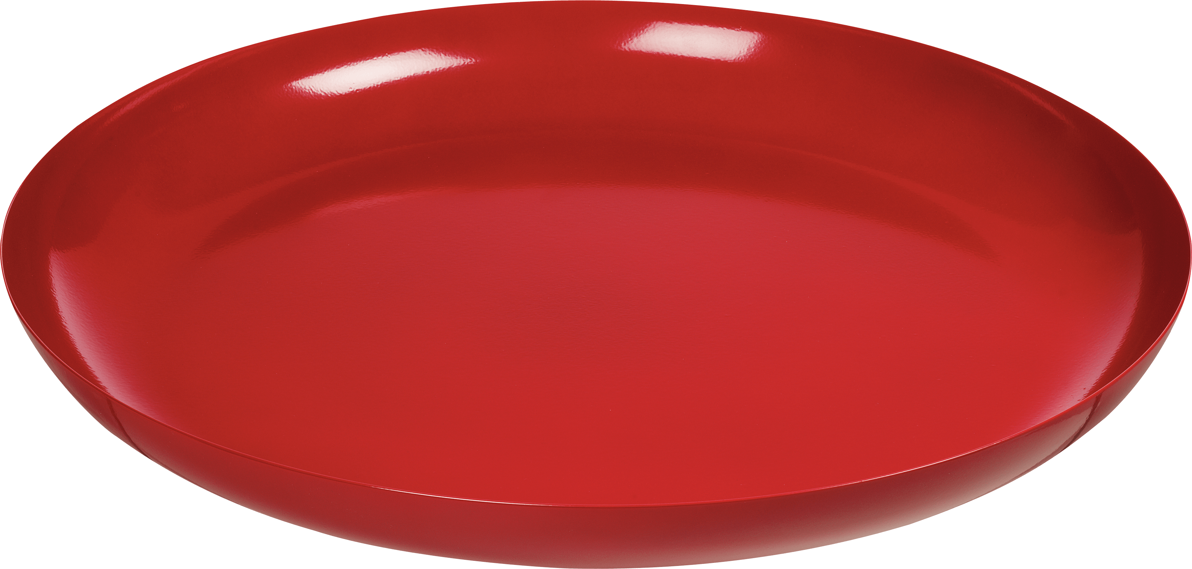
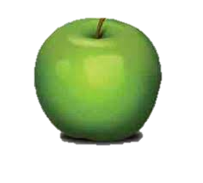
প্লেটে কয়টি আপেল আছে?
৩
১
২
৪
এক
দুই
চার
তিন
শূন্য
০

Slide 3
কোন প্লেটে কয়টি আপেল আছে?
৪
০
১
৩

Slide 4
মিল করি
৩
২
০
১

